Slide 1
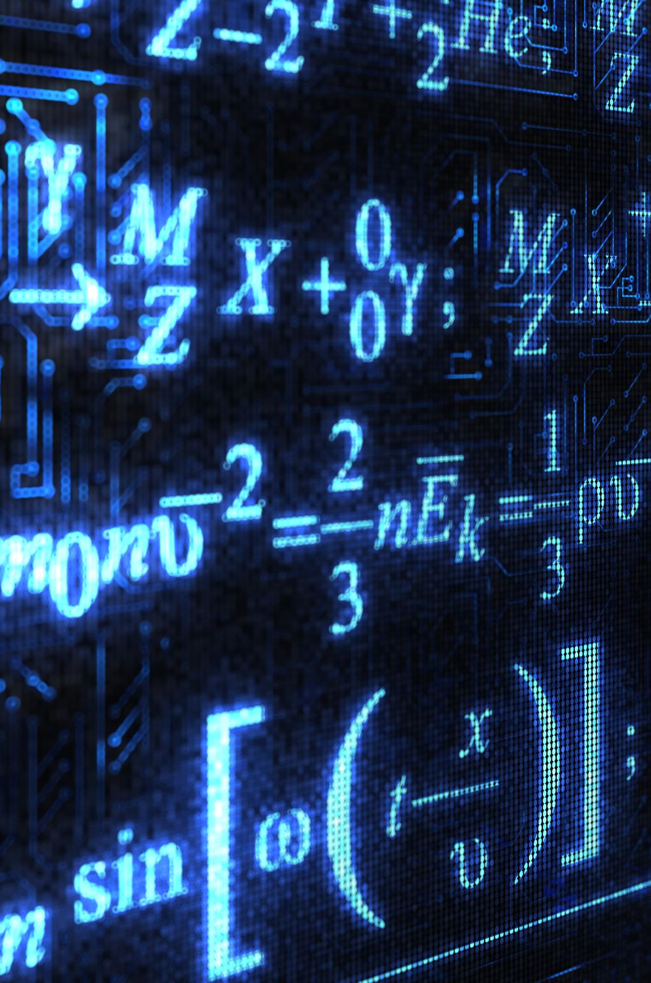
Lógica de Programação II
Aula 01

Slide 2
Objetivos da Aula
Conhecer a estrutura de vetores, compreendendo sua usabilidade, recursos e aplicabilidades.

Slide 3
Vetores
Vetores, também conhecidos como arrays, são estruturas que servem para armazenar dados, e organizá-los. Seu objetivo é ser um espaço fixo na memória do computador que armazena elementos. Esses elementos podem ser acessados por uma indicação chamada índice.

Slide 4
Vetores
Até o momento, quando precisávamos armazenar informações de mesma origem, como nome, idade e altura, por exemplo, precisávamos criar muitas variáveis, como nome1, nome2, nome3, etc.
Com uso de vetores, isso não é mais necessário, pois basta criar um vetor chamado nome, e armazenar os valores em cada um dos índices.

Slide 5

Vetores
Índices do Vetor

Slide 6
Vetores
É interessante ressaltar que, um vetor ainda continua sendo uma variável, porém com posições de armazenamento, portanto, é necessário declarar seu tipo de dado como feito até o momento.
Porém, em sua declaração, se faz necessário informar o tamanho do vetor, ou seja, quantas posições este terá para armazenar valores distintos.

Slide 7
Vetores
A declaração de vetores é um pouco similar à declaração de variáveis simples, porém, com algumas particularidades.
Tipo de dado
Nome do vetor
Tamanho

Slide 8


Declaração de Vetor x Variável simples
Variável simples
Vetor com 5 posições
O índice SEMPRE INICIA EM ZERO!

Slide 9
Declaração de Vetor
Ao declarar uma variável, é possível determinar o valor que inicializa esta. Com vetor, também isso é possível.
Porém, por se tratar de uma variável com várias posições, se faz necessário inicializar o valor de todas as posições do vetor.

Slide 10


Inicializando variável simples x vetor
Variável simples
Vetor

Slide 11
Inicializando Vetor
Além das maneiras vistas no slide anterior, ainda é possível declarar um vetor, onde o tamanho será determinado pela quantidade de elementos da inicialização.

Slide 12
Inicializando Vetor
Nesse caso, está sendo criado um vetor com 4 posições, sendo
tartarugas[0] -> Michelangelo
tartarugas[1] -> Donatello
tartarugas[2] -> Rafael
tartarugas[3] -> Leonardo

Slide 13


Atribuir valor para posição do vetor
Forma Estática
Forma Dinâmica

Slide 14

Retornar valor da posição do vetor

Slide 15
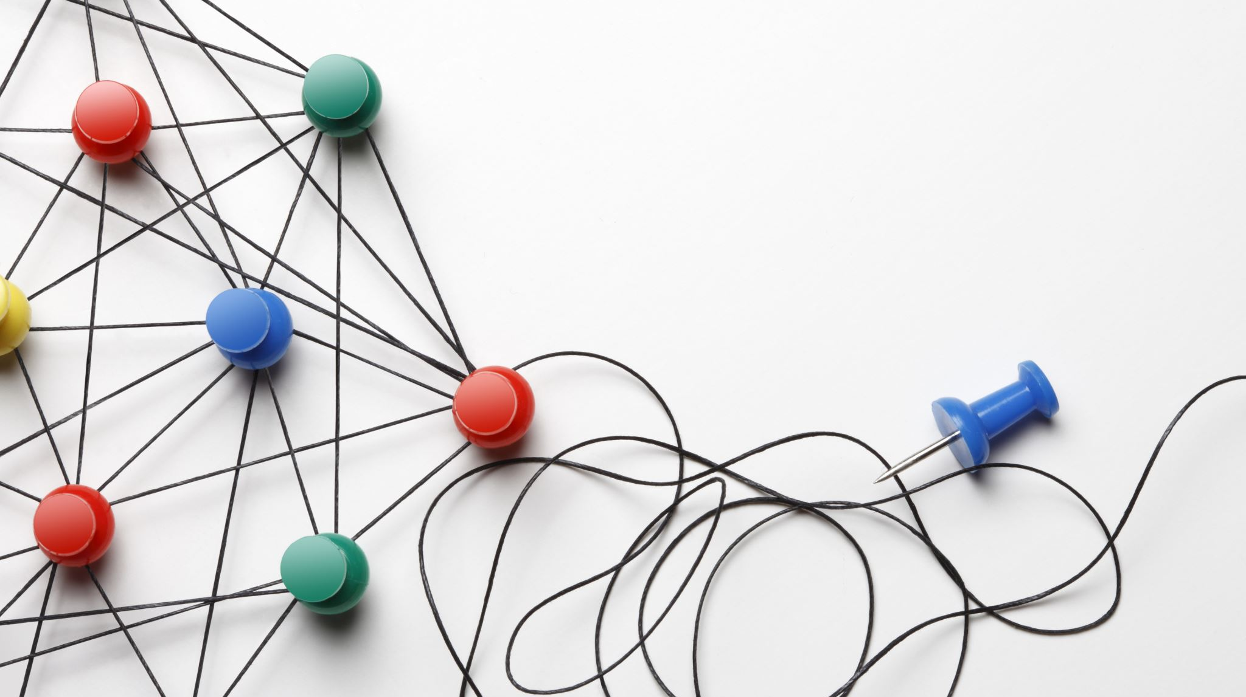
Praticando
PRATICANDO

Slide 16
Elabore um algoritmo que preencha um vetor de 3 posições com valores inteiros e após isso exiba na tela.
Elabore um algoritmo que peça para que o usuário informe o nome de 5 cidades que serão preenchidas em um vetor. Após isso, mostre os valores preenchidos em cada posição do vetor.
Elabore um algoritmo que peça para o usuário preencher valores inteiros de dois vetores A e B de 4 posições. após isso, o sistema deverá retornar um vetor R com o resultado da soma dos vetores A e B para cada índice. Exibir os três vetores.
Elabore um algoritmo que peça para o usuário preencher com valores inteiros um vetor N de 5 posições. Ao final, deverá gerar outro vetor R informando onde os valores de N são pares e onde são ímpares. Exibir os dois vetores.
Elabore um algoritmo que peça para o usuário preencher dois vetores A e B de 5 posições. Após isso, deverá ser gerado um vetor C informando qual o maior valor informado em cada posição, sendo possível A, B ou Iguais. Exibir os três vetores.
Elabore um algoritmo que peça para o usuário informar valores inteiros para preencher dois vetores A e B de 5 posições. Após isso, o sistema deverá perguntar a operação aritmética desejada, sendo Adição, Subtração, Multiplicação ou Divisão. Ao final, deverá gerar um vetor R com o resultado da operação selecionada. Exibir os três vetores.

Slide 17
Elabore um algoritmo que peça para o usuário preencher com valores inteiros um vetor de 6 posições. Ao final, o sistema deverá retornar o maior valor informado e o índice em que se encontra esse valor.
Elabore um algoritmo que peça para o usuário preencher com valores inteiros um vetor de 6 posições. Ao final, deve perguntar o valor desejado e retornar se esse valor existe no vetor ou não.
Elabore um algoritmo que peça para o usuário selecionar um país de sua escolha, estando disponíveis Brasil, EUA, Japão, Espanha, Dinamarca, Israel e China. Ao selecionar, deverá retornar o idioma falado no país de escolha, estando esses idiomas armazenados em um vetor.
Elabore um algoritmo para uma agenda de atendimento à clientes. O sistema deverá perguntar em qual dia deseja se agendar (incluir também Sábado e Domingo). Porém, somente poderá agendar o cliente caso o dia já não esteja preenchido. Quando o usuário optar por não agendar mais, ou quando toda a agenda estiver cheia, deverá encerrar e retornar a agenda com os nomes de cada cliente para cada dia.
Elabore um algoritmo que peça para o usuário informar o nome de 5 cidades e armazene em um vetor. Persistir para que não possua nomes de cidades repetidos.

